Slide 1
Figuren(gruppen) Der Steppenwolf Die Unsterblichen
Hinweise in den Notizen

Slide 2
Vermieterin
Herausgeber
Professor
Seine Frau
Mozart
Goethe
Die Unsterblichen
Bürgertum
Harry Haller
Hermine / Pablo / Maria
Notes:
AA Gruppenarbeit/Erarbeitung:
Arbeitsteilig die unterschiedlichen Gruppen („Die Unsterblichen“, „Das Bürgertum“, „Hermine / Pablo / Maria“) erarbeiten.
Wesentliche Textstellen können vorgegeben und als vorbereitende Hausaufgabe gestellt werden.
Leitfragen bei der Erarbeitung könnten sein:
Wie werden die Figuren charakterisiert? Was erfahren wir aus den Textstellen über ihr Aussehen, ihr Verhalten, ?
Welche Einstellung Harry Hallers gegenüber der Gruppierung/der Personen wird deutlich?
Welchen Einfluss haben sie auf Harry Hallers Entwicklung? Was ist somit ihre Funktion?
Exemplarische Erarbeitung an Goethe. Die anderen Unsterblichen sollten benannt werden (z.B. Mozart, Haydn, Nietzsche)
Alternative: Mozart (der mit Pablo im Magischen Theater zu einer Person verschmilzt – vermeintliche Gegensätze verschmelzen)

Slide 3
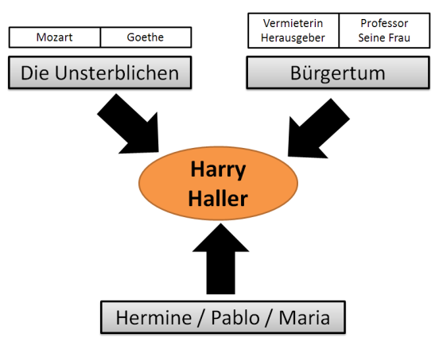
Die Unsterblichen
Der „Goethe-Traum“
S. 122 („Ich saß und wartete…“) bis S. 128 („…mit einem abgründigen Greisenhumor.“)
Wessen bezichtig Harry Haller Goethe?
Prägnante Aussagen Goethes markieren
Wie werden Ratschläge vermittelt?
Wie reagiert Harry darauf?
Funktion innerhalb des Romans?
Notes:
AA als Möglichkeit der gemeinsamen Erarbeitung
Goethe wird hierbei als Beispiel für die Unsterblichen genommen.

Slide 4
Die Unsterblichen
Der „Goethe-Traum“
Wessen bezichtig Harry Goethe?
Der Unaufrichtigkeit (123, 31; 124, 11f.), da er immer vorgegeben habe, geistige Anstrengungen würden sich lohnen (125, 1f), seien eine Möglichkeit „den Augenblick zu verewigen“ (125, 9).
Harry findet, dass diese Seite seiner Existenz nicht genug ist, ihn nicht erfüllt und fühlt sich deshalb von Goethe verraten.

Slide 5
Die Unsterblichen
Der „Goethe-Traum“
Prägnante Aussagen Goethes
„Optimismus und Glauben“ (125, 24) seien wesentlich
Er habe stets den Tod „gefürchtet und bekämpft“ (126, 11) – ein „Verlangen nach Dauer“ habe ihn erfüllt (126,10) dies sei jedoch müßig gewesen, denn schließlich sei auch er gestorben –der eigentliche menschliche Antrieb sei das „Lebenwollen“ (126, 11-14) nicht die Furcht vor der Bedeutungslosigkeit
„Neugierde und Spieltrieb“ seien wichtiger Teil des menschlichen Wesens (126, 20ff.)
Man solle die „alten Leute“ wie ihn nicht so ernst nehmen (127, 11) - d.h. sie würden nicht als alleiniges Vorbild taugen
Die Unsterblichen würden den Spaß lieben (127, 13f.) und Ernsthaftigkeit würde allgemein überschätzt (127, 16)
Goethe führt Harry den „Zwiespalt von Begehren und Angst“ vor Augen (Frauenbein – Skorpion: verdeutlicht Erotik, sinnliches Begehren und die Angst davor; 128)

Slide 6
Die Unsterblichen
Humor
Lachen
als Ausweg
Der „Goethe-Traum“
Wie werden Ratschläge vermittelt?
Spricht zunächst feierlich (123, 22f) und streng (123, 32)
Lächelt (124, 2; 125, 15), zunächst freundlich, dann durchtrieben (126, 24) bis Goethe laut lacht (127, 31); schließlich „abgründig“ (127, 23), lautlos und heftig „in sich hinein“ lacht (127, 22)
Goethe tänzelt (127, 22) und tanzt schließlich leichtfüßig (127, 25f.)
Wie reagiert Harry darauf?
Er nimmt ihm die „scherzhafte Art“ (127, 5) übel und wirft sie ihm vor; er fühlt sich nicht ernst genommen und ist wütend, dass ein Unsterblicher sich so verhält

Slide 7
Die Unsterblichen
Funktion „Goethe-Traum“
Vermittelt die Bedeutung der Unsterblichen für Harry Haller.

Slide 8
Die Unsterblichen
Diskutieren Sie:
Welchen Einfluss haben die Unsterblichen auf Harry Hallers Entwicklung? Was ist somit ihre Funktion?
Wer könnten Ihre Unsterblichen sein?
Notes:
Funktion:
Als Unsterbliche stehen sie über den menschlichen Zwängen und Unsicherheiten und müssen sich nicht um Konventionen kümmern.
Sie fordern Haller auf den Humor des Lebens zu erfassen (vgl. auch S. 235; Mozart) und eine neue Sicht auf die Welt zu entwickeln.

Slide 9
Vermieterin
Herausgeber
Professor
Seine Frau
Mozart
Goethe
Die Unsterblichen
Bürgertum
Stehen über dem Alltag
Humor als Ausweg / sich selbst nicht so ernst zu nehmen
Fordern Haller auf, eine neue Sicht auf die Welt zu entwickeln
Harry Haller
Hermine / Pablo / Maria
Notes:
AA Gruppenarbeit/Erarbeitung:
Arbeitsteilig die unterschiedlichen Gruppen („Die Unsterblichen“, „Das Bürgertum“, „Hermine / Pablo / Maria“) erarbeiten.
Wesentliche Textstellen können vorgegeben und als vorbereitende Hausaufgabe gestellt werden.
Leitfragen bei der Erarbeitung könnten sein:
Wie werden die Figuren charakterisiert? Was erfahren wir aus den Textstellen über ihr Aussehen, ihr Verhalten, ?
Welche Einstellung Harry Hallers gegenüber der Gruppierung/der Personen wird deutlich?
Welchen Einfluss haben sie auf Harry Hallers Entwicklung? Was ist somit ihre Funktion?
Exemplarische Erarbeitung an Goethe. Die anderen Unsterblichen sollten benannt werden (z.B. Mozart, Haydn, Nietzsche)
Alternative: Mozart (der mit Pablo im Magischen Theater zu einer Person verschmilzt – vermeintliche Gegensätze verschmelzen)

